Slide 1
Rapport Projet 3 : PHP
Site web GSB
Sofiane bendjelida
Ismail ourici
Zoubayr Kottoyev
Salim assou

Slide 2
Sommaire
- Schéma d'enchaînement des écrans (p 3)
- Arborescence (Structure applicative) (p 4)
- MCD et MLD + Structure BD (p 5-6)
- Requête Triggers (p 7-8)
-Code du Site Web avec image (p 9-15)
-Script de sauvegarde de la BD (p16)
-Charte graphique (p16)
-Cahier de suivi Agile (p16)
-Etude juridique (p16)

Slide 3
Schéma de l'enchaînement des écrans
inscription/
connexion
Acceuil
Médicaments
mention
Activités
déconnexion

Slide 4
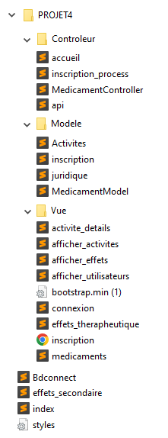
Arborescence

Slide 5
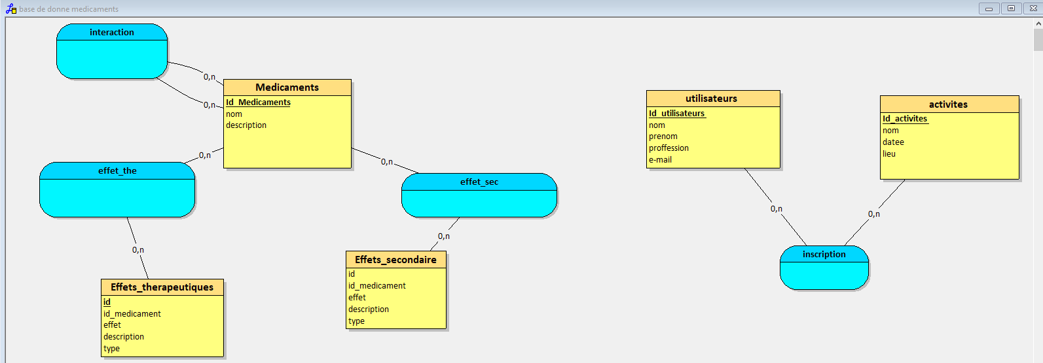
Base de donnée
MCD

Slide 6
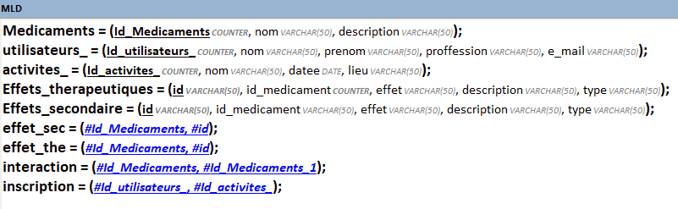
MLD
<?php
$servername = "localhost"; // Adresse du serveur MySQL
$username = "root"; // Nom d'utilisateur MySQL
$password = ""; // Mot de passe MySQL
$database = "projetweb"; // Nom de la base de données
// Créer une connexion à la base de données
$conn = new mysqli($servername, $username, $password, $database);
// Vérifier la connexion
if ($conn->connect_error) {
die("Connexion échouée : " . $conn->connect_error);
}
?>
Bdconnect.php

Slide 7
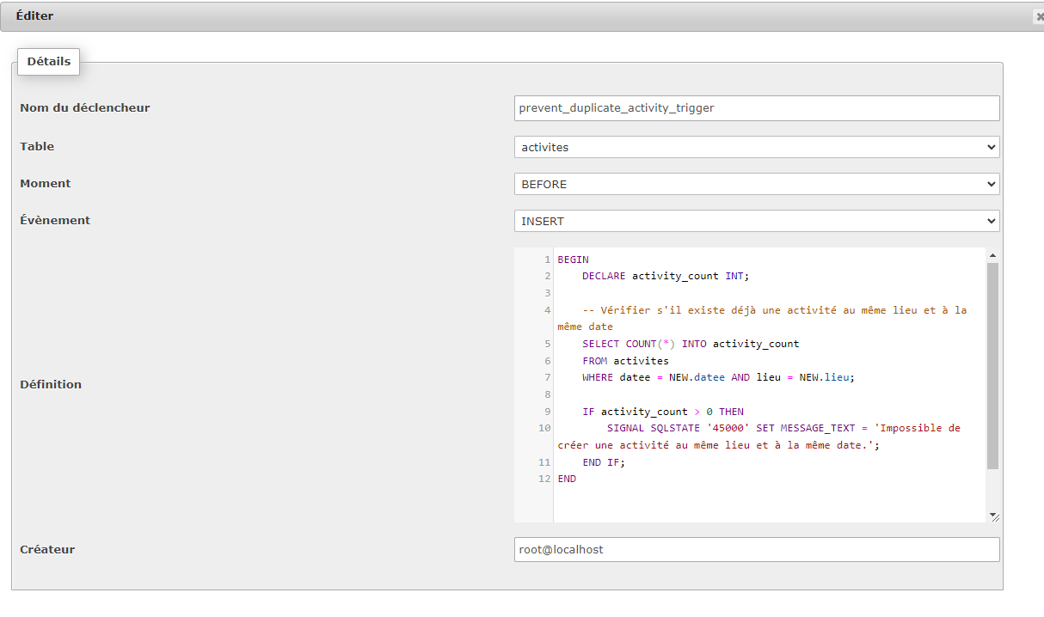
Base de donnée
Triggers

Slide 8
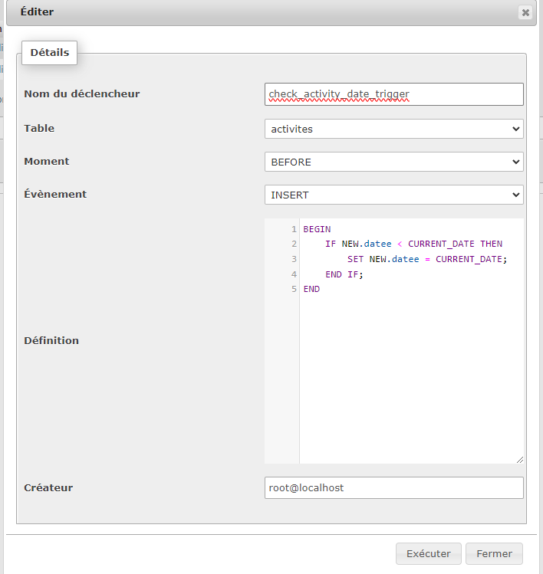
Base de donnée
Triggers

Slide 9
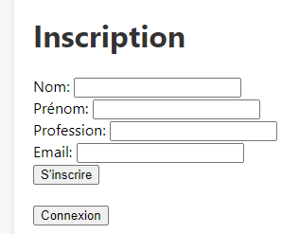
<?php
// Assurez-vous que vous avez déjà ouvert une connexion à la base de données ici
$servername = 'localhost';
$username = 'root';
$password = '';
$dbname = 'projetweb';
$conn = new mysqli($servername, $username, $password, $dbname);
// Vérifier la connexion
if ($conn->connect_error) {
die("Erreur de connexion à la base de données : " . $conn->connect_error);
}
if(isset($_POST['inscription'])) {
$id_activite = $_POST['id_activite'];
$id_utilisateur = $_POST['id_utilisateur'];
// Insertion de l'inscription dans la table `inscription`
$requete_inscription = "INSERT INTO inscription (Id_Utilisateurs, Id_Activites) VALUES ('$id_utilisateur', '$id_activite')";
if ($conn->query($requete_inscription) === TRUE) {
echo "Vous êtes inscrit à l'activité avec succès.";
} else {
echo "Erreur lors de l'inscription à l'activité : " . $conn->error;
}
}
// Fermez la connexion à la base de données ici si nécessaire
$conn->close();
?>
Inscription.php

Slide 10
<?php
session_start(); // Démarrez la session
try {
// Connexion à la base de données
$servername = "localhost";
$username = "root";
$password = "";
$dbname = "projetweb";
$conn = new PDO("mysql:host=$servername;dbname=$dbname", $username, $password);
$conn->setAttribute(PDO::ATTR_ERRMODE, PDO::ERRMODE_EXCEPTION);
// Récupérer les données du formulaire
$nom = $_POST["nom"];
$prenom = $_POST["prenom"];
$profession = $_POST["profession"];
$email = $_POST["email"];
// Insérer les données dans la base de données
$sql = "INSERT INTO utilisateurs (nom, prenom, profession, e_mail) VALUES (:nom, :prenom, :profession, :email)";
$stmt = $conn->prepare($sql);
// Liaison des paramètres
$stmt->bindParam(':nom', $nom);
$stmt->bindParam(':prenom', $prenom);
$stmt->bindParam(':profession', $profession);
$stmt->bindParam(':email', $email);
if ($stmt->execute()) {
// Récupérer l'ID de l'utilisateur nouvellement inscrit
$id_utilisateur = $conn->lastInsertId();
// Stocker l'ID de l'utilisateur dans la session
$_SESSION['id_utilisateur'] = $id_utilisateur;
// Redirection vers accueil.php après inscription réussie
header("Location: accueil.php");
exit(); // Assure que le script s'arrête après la redirection
} else {
echo "Erreur : " . $sql . "<br>" . $conn->error;
}
} catch(PDOException $e) {
echo "La connexion à la base de données a échoué : " . $e->getMessage();
}
?>
Inscription_process

Slide 11
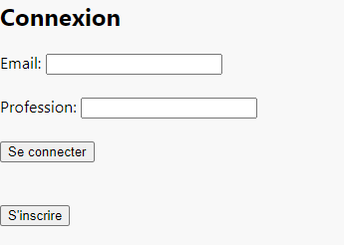
<?php
$servername = 'localhost';
$username = 'root';
$password = '';
$dbname = 'projetweb';
$conn = new mysqli($servername, $username, $password, $dbname);
// Vérification de la connexion
if ($conn->connect_error) {
die("Connection failed: " . $conn->connect_error);
}
// Initialisation des variables
$email = $profession = "";
$emailErr = $professionErr = "";
if ($_SERVER["REQUEST_METHOD"] == "POST") {
// Validation de l'email
if (empty($_POST["email"])) {
$emailErr = "Email requis";
} else {
$email = test_input($_POST["email"]);
}
// Validation de la profession
if (empty($_POST["profession"])) {
$professionErr = "Profession requise";
} else {
$profession = test_input($_POST["profession"]);
}
// Vérification des informations dans la base de données
if (empty($emailErr) && empty($professionErr)) {
$sql = "SELECT * FROM utilisateurs WHERE e_mail = '$email' AND profession = '$profession'";
$result = $conn->query($sql);
if ($result->num_rows > 0) {
// Redirection vers la page d'accueil si les informations sont correctes
header("Location: ../Controleur/accueil.php");
exit();
} else {
// Message d'erreur si les informations ne sont pas correctes
$loginErr = "Email ou profession incorrecte";
}
}
}
connexion.php

Slide 12
// Fonction pour nettoyer les données
function test_input($data) {
$data = trim($data);
$data = stripslashes($data);
$data = htmlspecialchars($data);
return $data;
}
$conn->close();
?>
<!DOCTYPE html>
<html lang="fr">
<head>
<meta charset="UTF-8">
<meta name="viewport" content="width=device-width, initial-scale=1.0">
<title>Connexion</title>
<link rel="stylesheet" href="../styles.css">
</head>
<body>
<h2>Connexion</h2>
<form method="post" action="<?php echo htmlspecialchars($_SERVER["PHP_SELF"]); ?>">
<label>Email:</label>
<input type="text" name="email">
<span class="error"><?php echo $emailErr; ?></span>
<br><br>
<label>Profession:</label>
<input type="text" name="profession">
<span class="error"><?php echo $professionErr; ?></span>
<br><br>
<input type="submit" name="submit" value="Se connecter">
<br><br>
</form>
<!-- Formulaire d'inscription -->
<form action="inscription.html" method="post">
<input type="submit" value="S'inscrire">
</form>
<span class="error"><?php echo $loginErr; ?></span>
</body>
</html>
Cliquez pour la suite du code connexion.php

Slide 13
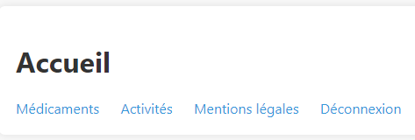
<?php
if ($_SERVER["REQUEST_METHOD"] == "POST") {
$nom = $_POST["nom"];
$prenom = $_POST["prenom"];
$email = $_POST["email"];
// Enregistrez les données dans la base de données ou utilisez une autre méthode de stockage.
}
?>
<!DOCTYPE html>
<html lang="en">
<head>
<meta charset="UTF-8">
<meta name="viewport" content="width=device-width, initial-scale=1.0">
<title>Accueil</title>
<link rel="stylesheet" href="../styles.css">
</head>
<body>
<div class="container">
<h1>Accueil</h1>
<nav>
<ul>
<li><a href="../Vue/medicaments.php">Médicaments</a></li>
<li><a href="../Modele/activites.php">Activités</a></li>
<li><a href="../Modele/juridique.php">Mentions légales</a></li>
<a href="../Vue/connexion.php">Déconnexion</a>
</ul>
</nav>
</div>
</body>
</html>

Slide 14
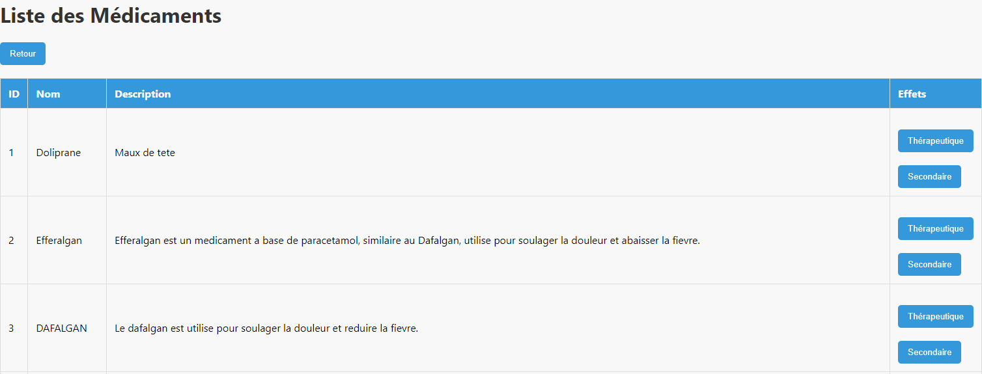
Cliquez pour voir le code

Slide 15
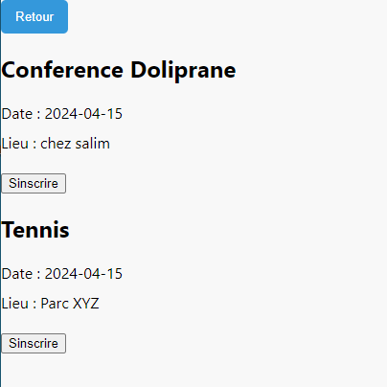
Cliquez pour voir le code

Slide 16
Lien:
-Script de sauvegarde de la BD
-Charte graphique
-Cahier de suivi Agile
- Etude Juridique

